Slide 1
Isomer geometrik alkena dan tata nama (E) dan (Z)

Slide 2

Pendahuluan
Stereokimia adalah studi mengenai molekul-molekul dalam ruang tiga dimensi ditata
Aspek yang dipelajari dalam stereokimia adalah isomer geometrik, konformasi molekul, dan kiralitas

Slide 3
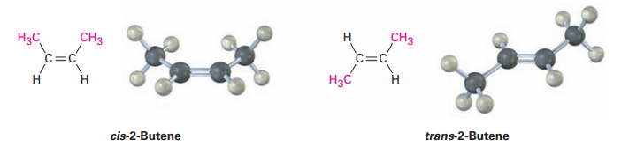
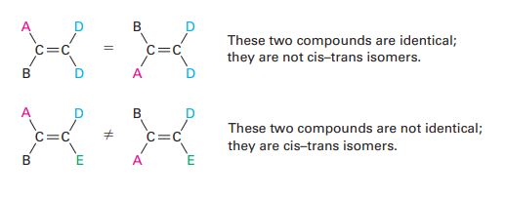
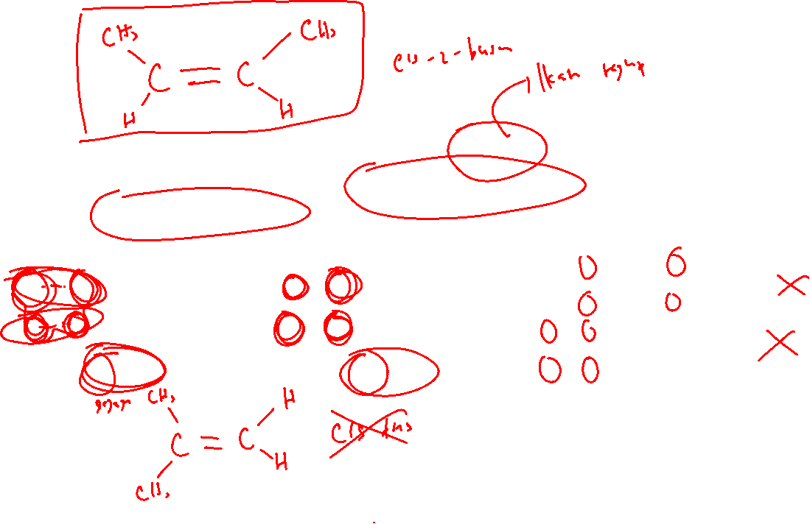
Berbeda dengan alkana, dalam alkena terdapat ikatan rangkap yang menyebabkan molekul tidak dapat diputar dan menghasilkan isomer geometri

Slide 4
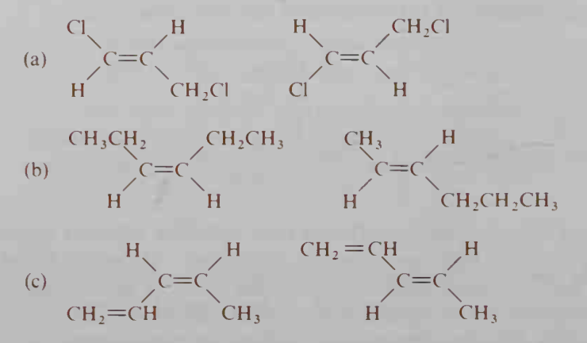
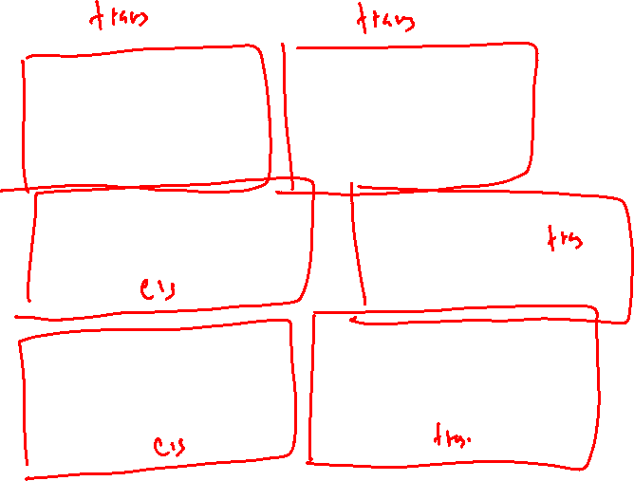

Slide 5
Isomer geometrik senyawa siklik

Slide 6
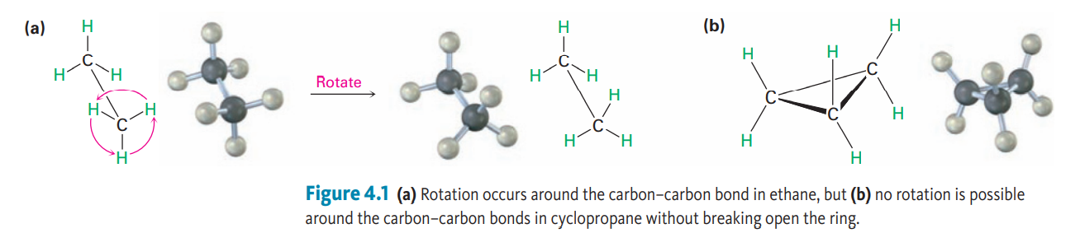

Pendahuluan
Dalam senyawa sikloalkana isomer geometri juga dapat terjadi karena senyawa tersebut rigid atau tidak berotasi

Slide 7
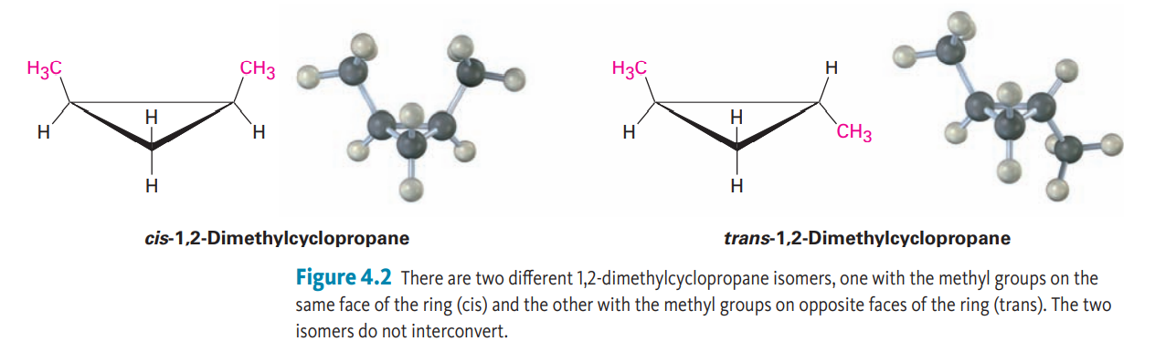
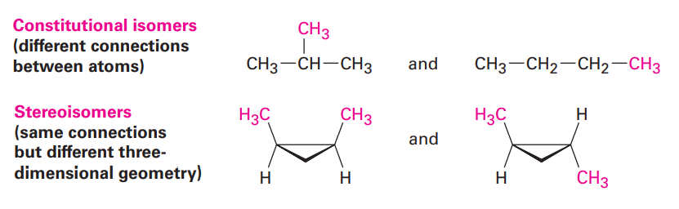
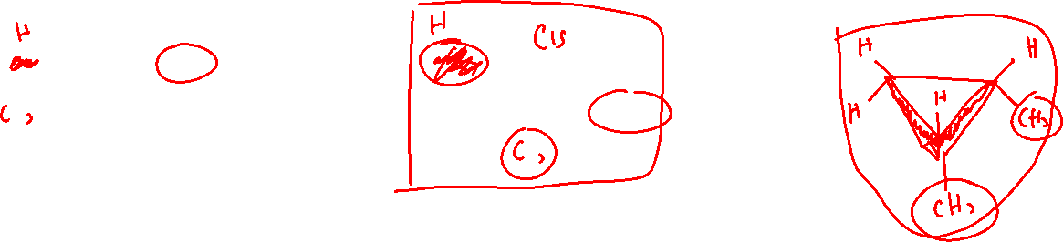

Slide 8
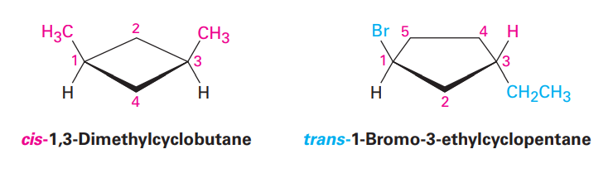
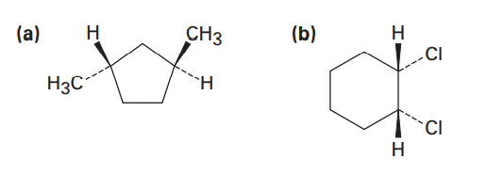
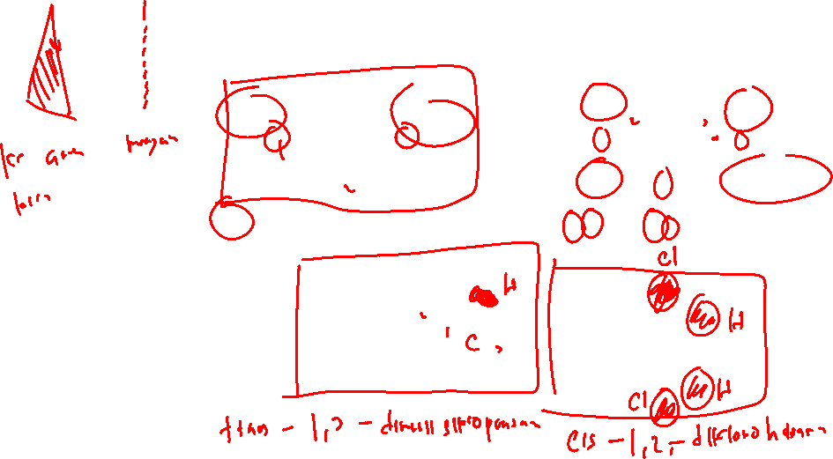

Slide 9
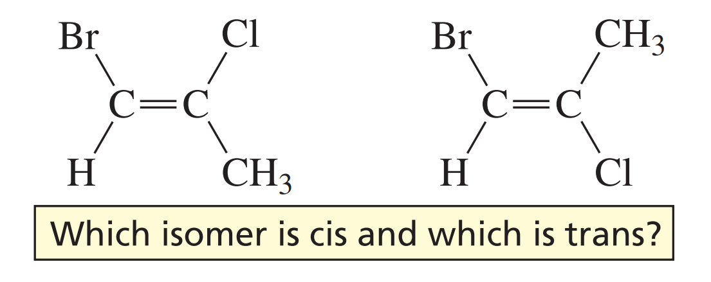
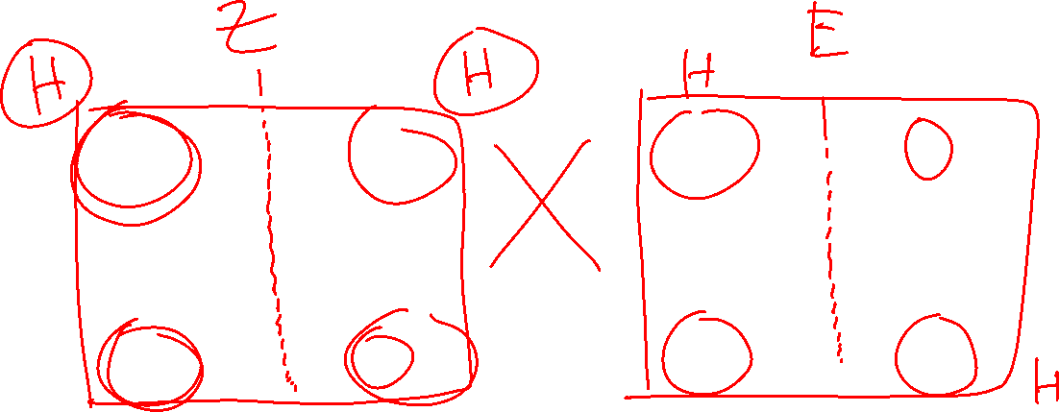

Slide 10
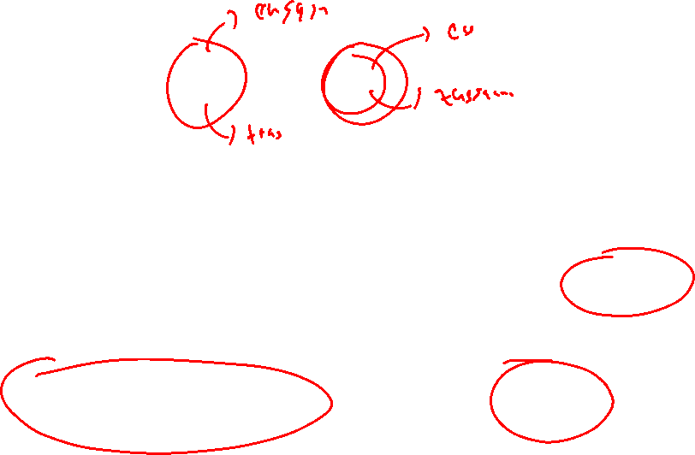
Sistem tata nama (E) dan (Z)
Sistem tata nama (E) dan (Z) dikarenakan pada sistem tata nama cis-trans tidak dapat membedakan apabila karbon mengikat tiga atau empat gugus yang berbeda
Sistem tata nama (E) dan (Z) didasarkan pada pemberian prioritas pada atom atau gugus yang terikat pada masing-masing karbon ikatan rangkap
Atom dengan bobot atom lebih tinggi memperoleh prioritas yang lebih tinggi

Slide 11

Aturan prioritas
Aturan deret prioritas dikembangkan oleh Chan-Ingold-Prelog dengan hirarki berikut :
Jika atom-atom yang dipermasalahkan berbeda-beda, maka urutan deret ditentukan oleh nomor atom. Atom dengan nomor atom tinggi memperoleh prioritas
Jika atom-atom itu adalah isotop satu sama lain, maka isotop dengan nomor massa tinggi memperoleh prioritas
Jika kedua atom itu identik, maka nomor atom dari atom berikutnya digunakan untuk memberikan prioritas sampai ditemukan perbedaan

Slide 12
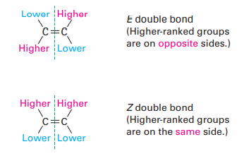
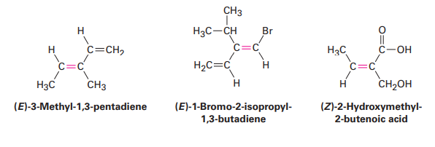
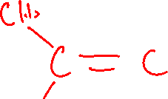
Atom-atom yang terikat dengan ikatan rangkap setara dengan ikatan tunggal

Slide 13
